Slide 1
Singleton design pattern
Çağlar güray
18.02.2021

Slide 2
Design pattern kullanmanın faydaları
Design pattern'da belirli bir problem için belirli bir çözüm vardır.
Tasarımı iyileştirir.
Takımın iletişimini iyileştirir. Takımdaki herkesin aynı şeyi anlamasını sağlar. Design pattern'ın bir ismi vardır ve bir çözümü vardır, takım aynı dili konuşur.

Slide 3
Singleton design pattern nedir
Singleton design pattern çalışma zamanında yalnızca 1 object(nesne) yaratılmasını garanti eden tasarım desenidir.
Singleton design pattern creational design pattern grubunda yer alır.

Slide 4
Kullanıma ihtiyaç duyulduğu durum şudur
Birden fazla sınıfın aynı instance'ı kullanması gerekmektedir.
Tüm uygulama için yalnızca bir object olması gerekir.
Sadece bir nesne olduğu garanti edilmelidir.

Slide 5
Singleton design pattern kullanmanın faydaları
Bir instance'a kontrollü erişim sağlanır.
Global değişkenler yaratmaktan sakınırız.
Singleton design pattern'da bir object ancak ona ihtiyacımız olduğunda yaratılır.
Singleton sınıfımız public olacağı için birden fazla kez başlatabiliriz farklı paketlerden de aynı şekilde başlatabiliriz.

Slide 6
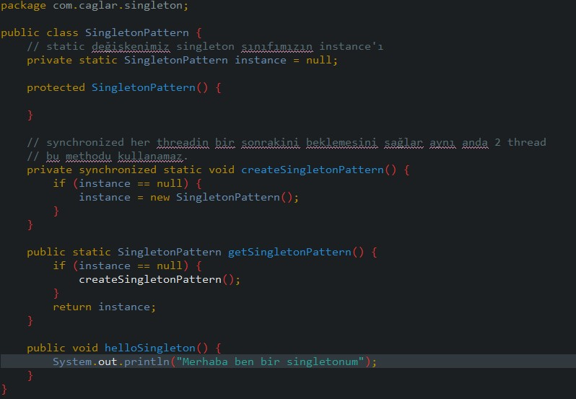
Örnek Singleton Pattern sınıfı

Slide 7
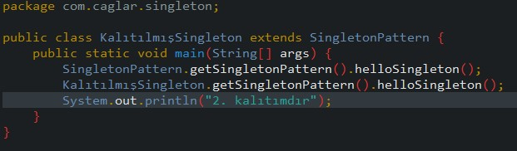
Kalıtılmış Singleton sınıfı

Slide 8
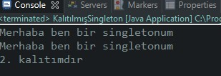
Sonuç

Slide 9
Teşekkürler
Çağlar güray
18.02.2021

